Slide 1
مراجعة الفصل الأول
المجالات المغناطيسية
جمعتة فايزة الدهاس

Slide 2
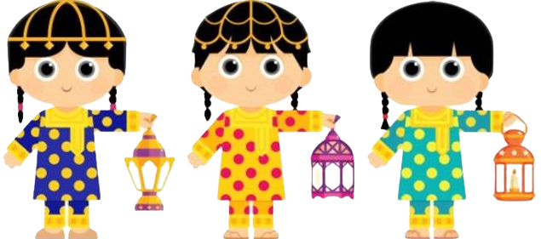
١
٢
٣
٤
٥
٦
7
8
9
10
11
12

Slide 3
س :-لتحديد اتجاه القوة المؤثرة في سلك يسري فيه تيار كهربائي موضوع في مجال مغناطيسي تستخدم قاعدة اليد اليمنى
ا- الاولى
ب-الثانية
ج – الثالثة
د- الرابعةيه[-

Slide 4
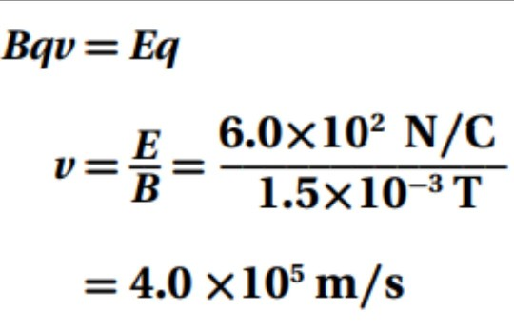
س :-
ا

Slide 5
س :- يعد النيكل والحديد والكوبالت من المواد
ا- الديامغناطيسيه
ب-البارومغناطيسيه
ج - الفرومغناطيسيه[-

Slide 6
س :-المحرك الكهربائي يحول الطاقه
الحركيه الى كهربائيه ا-
ب -الكهربائيه الى كيميائية
ج -الكيمائية الى حركية
د- الكهربائيه الى حركيةه

Slide 7
إذا كانت القوة التي يؤثر بها مجال مغناطيسي مقداره 0.80 T في سلك يسري فيه تيار 7.5 A متعامد معه تساوي 3.6 N فما طول السلك؟
0.60m
2.2m
0.9m
0.7m

Slide 8
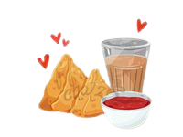
السؤال
الجلفانومتر جهاز يستخدم لقياس:-
فرق الجهد - ا
ب- شدة التيارات الصغيرة جدا
ج- شدة التيارات الكبيرة جدا
د- المقاومة الكهربائية

Slide 9
س :- شكل خطوط المجال المغناطيسي للتيار المستقيم
ا-خطوط متوازيةـ
ب -دوائر متحدة المركز
ج - دوائر متقاطعة
د-منحنيات مفتوحة

Slide 10
السؤال الاول
كميات متجهة توجد في المنطقة التي تؤثر
فيها القوة المغناطيسية
المنطقة المغناطيسية
المجالات المغناطيسية
المجالات الكهربائية
المغناطيس الكهربائي

Slide 11
السؤال
في ملف لولبي تتناسب شدة المجال المغناطيسي طرديا مع :
أ- عدد اللفات
ب – سمك السلك
ج- نوع اللفات
د- طول السلك

Slide 12
السؤال
تنافر السلكان المتوازيان يعني أن اتجاه
التيار الكهربائي المار فيهما
أ-متعاكسين
ب - بالاتجاه نفسه
ج- متعامدين
د- بينهما زاوية °30

Slide 13
السؤال
من تطبيقات القوة المؤثرة في سلك يسري فيه تيار كهربائي موضوع في مجال مغناطيسي
أ- مجزئ التيار
ب- المجسات الحرارية
ج- شاشات الحاسوب
د- مكبرات الصوت

Slide 14
يتحرك إلكترون بسرعة 8.1×10 5 m/s نحو الجنوب في مجال مغناطيسي مقداره 16 T نحو الغرب. ما مقدار القوة المؤثرة في الإلكترون
(1 نقطة)
2.1×10−122.1×10−12
2.2×10−142.2×10−14
.022.022
السؤال
يمكن تحويل الجلفانومتر الى اميتر بتوصيل مقاومة صغيرة تسمى مجزئ الجهد على -------- مع الجلفانومتر
أ- التوالي
ب- التوازي
ج- أوب

Slide 15
س:-سلك طوله 25cm موضوع عموديا في مجال مغناطيسي منتظم وأثرت عليه قوة مقدارها 0.5N ويسري في السلك تيار مقداره 3A ، أوجد مقدار المجال المغناطيسي المؤثر السؤال
0.67Tا-
0.12Tب-
6Tج-
1.5Tد-

Slide 16
.س :- لتحديد اتجاه المجال المغناطيسي للملف
اللولبي نستخدم قاعدة اليد اليمنى
الأولى
الثانية
الثالثة
الرابعة

Slide 17
السؤال
لقياس التيارات الصغيرة جداً يستخدم جهاز :
الأميتر
الفولتميتر
الجلفانوميتر
الهيدرومتر

Slide 18
السؤال
عدد خطوط المجال المغناطيسي التي تخترق السطح يسمى
ا-شده المجال المغناطيسي
ب -التدفق المغناطيسي
ج -القوه المغناطيسيه
د- الحث الكهرومغناطيسي

Slide 19
السؤال
وحدة قياس المجال المغناطيسي
الدولية هي
ا-الواط
ب- الفولت
التسلا ج-
الامبير د-

Slide 20
السؤال
اذا كان السلك موازيا مع المجال المغناطيسي فإن القوة المغناطيسيه تكون
صفر ا-
اقل مايمكن ب-
اكبر مايمكن ج-
مساويه للمجال المغناطيسي د-

Slide 21
السؤال
التدفق المغناطيسي عبر وحدة المساحات
يتناسب طردياً مع
أ-نوع قطب المغناطيس
ب-شدة المجال المغناطيسي
ج-شكل المجال المغناطيسي
د- اتجاه المجال المغناطيسي

Slide 22
السؤال
جهاز يحول الطاقة الكهربائية إلى
طاقة حركية دورانية هو
أ-مولد كهربائي
ب- مقاومة كهربائية
ج-مولد فان دي جراف
د- محرك كهربائي

Slide 23
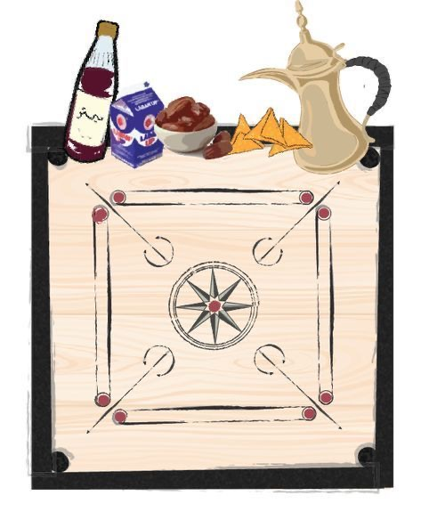
السؤال
عندما تترتب مجموعة المجالات المغناطيسية الخاصة بإلكترونات الذرات المتجاورة في الاتجاه نفسه تسمى بالمنطقة المغناطيسية
العبارة صحيحة
العبارة خاطئة

Slide 24
السؤال
يقوم عاكس التيار في المحرك الكهربائي بعكس اتجاه التيار كل
ا- ربع دوره
ب -نصف دوره
ج - دوره كامله
د- دورتين

Slide 25
س :- تعادل التسلا:-
N/A×m
m/A×N
N×A/m

Slide 26
س :- يشير الإبهام في في قاعدة اليد
اليمنى الثالثة إلى :
ا- التيار الاصطلاحي في السلك
ب- القوه المغناطيسية
ج- المجال المغناطيسي
د- القطب الشمالي

Slide 27
N 1-
N 2-
N 3-
N 4-

Slide 28
السؤال
س:- تنشأ قوة تجاذب بين سلكين عندما يمر فيهما تيارين في الاتجاه نفسه
العبارة صحيحة
العبارة خاطئة

Slide 29
.
س:-من الخصائص العامة للمغناطيس أنه مستقطب أي له قطبان متميزان متماثلان
العبارة صحيحة
العبارة خاطئة

Slide 30
السؤال
يحدد اتجاه خطوط المجال خارج المغناطيس بحيث تكون خارجة من القطب الجنوبي وداخلة إلى القطب الشمالي
العبارة صحيحة
العبارة خاطئة

Slide 31
اكتشف العالم مايكل فارادي أن القوة المغناطيسية المؤثرة في السلك تكون عمودية على اتجاه كلاً من التيار الكهربائي والمجال المغناطيسي
اكتشف العالم مايكل فارادي أن القوة المغناطيسية المؤثرة في السلك تكون عمودية على اتجاه كلاً من التيار الكهربائي والمجال المغناطيسي
اكتشف العالم مايكل فارادي أن القوة المغناطيسية المؤثرة في السلك تكون عمودية على اتجاه كلاً من التيار الكهربائي والمجال المغناطيسي
العبارة صحيحة
العبارة خاطئة

Slide 32
تستخدم قاعدة اليد اليمنى الأولى لتحديد اتجاه القوة الموثرة في سلك يسري فيه تيار موضوع في مجال مغناطيسي
العبارة صحيحة
العبارة خاطئة

Slide 33
السؤال
تعتمد القوة المغناطيسية الناتجة عن المجال المغناطيسي المؤثرة في الإلكترون على كل من شدة المجال المغناطيسي وبعد الإلكترون
العبارة صحيحة
العبارة خاطئة

Slide 34
السؤال
البوصلة عبارة عن مغناطيس صغير حر الدوران
العبارة صحيحة
العبارة خاطئة

Slide 35
شكرا لكم
جمعته فايزة الدهاس

